Slide 1


“PUENTES, NO MUROS: CAMINANDO EN UNIDAD FAMILIAR”
MÁS CERCA DE TU COMUNIDAD
ESCUELA SABÁTICA
IGLESIA ADVENTISTA DEL 7° DÍA

Slide 2


Muy buenos días, queridos hermanos. Es un gusto estar con ustedes. Me presento: soy terapeuta en vida
familiar, y en esta ocasión tenemos un programa muy especial, lleno de enseñanzas prácticas para
ayudarnos a fortalecer la unidad en nuestras familias.

Slide 3

SERVICIO DE CANTO
#530 “ Iglesia de Cristo”, #594 “Señor, gracias por mi hogar”

Slide 4

ORACIÓN DE RODILLAS

Slide 5

LECTURA BÍBLICA
Esto fortalecerá a la familia, de hecho, la Biblia menciona algo sobre la fortaleza familiar, busquemos en
nuestra Biblia en: 1 Corintio 1:10 “Les suplico, hermanos, en el nombre de nuestro Señor Jesucristo, que
todos vivan en armonía y que no haya divisiones entre ustedes, sino que se mantengan unidos en un mismo
pensar y en un mismo propósito.”

Slide 6
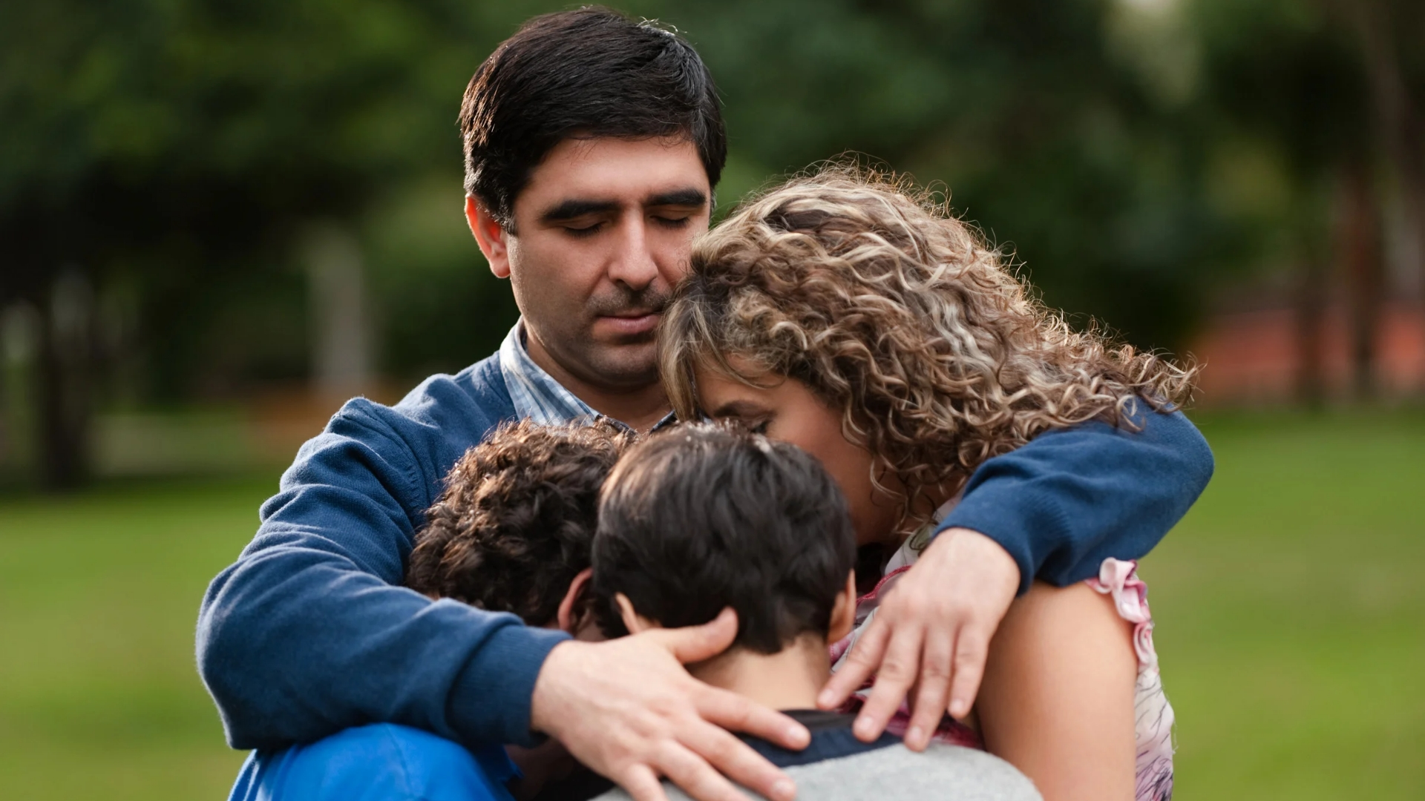
PROPÓSITO
Concientizar a la iglesia sobre la importancia de fortalecer la unidad familiar, reconociendo
que existen aspectos que deben mejorarse dentro del hogar,
y presentando principios prácticos y
espirituales para lograr una convivencia más armoniosa, centrada en el amor de Cristo.

Slide 7
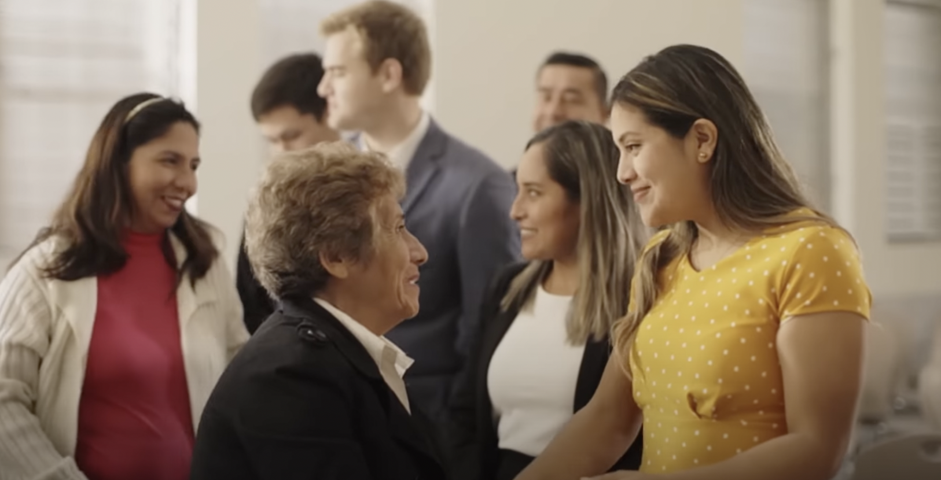
Hoy analizaremos cinco casos que me compartieron hermanos de diferentes iglesias. Les invito a escuchar
con atención, reflexionar juntos y pensar en qué consejo daríamos desde una perspectiva cristiana y con amor. Para comenzar, quiero darles una cordial bienvenida a cada uno de ustedes.
Por favor, salude con
una sonrisa al hermano o hermana que está a su lado y dígale:
“¡Me alegra que estés aquí!”

Slide 8

VEAMOS EL PRIMER CASO:
Querido terapeuta, Soy de la iglesia San José 2, en el estado de Tlaxcala. Tengo 14 años y quiero compartir una situación que me afecta con mis padres. Cada vez que intento contarles
algo, siento que no me escuchan con atención. Se enfocan más en su trabajo, en las tareas del hogar u otras
actividades. Incluso, cuando les hablo, a veces siguen viendo su teléfono o continúan haciendo lo que
estaban haciendo, y eso me hace sentir que no les importo. ¿Qué consejo les podría dar a mis padres?

Slide 9

TERAPEUTA: Queridos hermanos, este caso refleja una realidad muy común en muchas familias, incluso
dentro de nuestras iglesias. La comunicación familiar debe ser una prioridad en el hogar. No se trata solo
de hablar o escuchar palabras, sino de brindar atención genuina y presencia emocional.

Slide 10

Los padres deben aprender a dar prioridad a lo que sus hijos desean expresar. La comunicación efectiva
también incluye el lenguaje corporal: Mirar a los ojos al que habla, dejar de lado el celular o cualquier
distracción, adoptar una postura abierta y relajada,
no interrumpir. Estos gestos, aunque sencillos, hacen
que el hijo se sienta valorado, escuchado y amado.

Slide 11

HIMNO DE ALABANZA
Cuando un hijo se siente escuchado, se fortalece su autoestima y el vínculo con sus padres.
Escuchar con el corazón es una forma de amar.
Y para continuar con este programa, entonemos todos juntos el himno “Si Dios está, ¡feliz hogar! #592”

Slide 12

VEAMOS EL SEGUNDO CASO: Hermano en Cristo, soy de la iglesia de Tomasa, en el estado de Veracruz.
Tengo un problema con mi esposo. Llevamos varios años de casados, pero últimamente, cuando le cuento
cosas de mi día a día, ya sea sobre el trabajo o situaciones cotidianas, termino sintiéndome juzgada o regañada. En lugar de escucharme, me señala mis errores o me dice en qué me equivoqué.
Esto ha provocado que ya no me sienta con la confianza de hablarle sobre mi vida, por temor a ser criticada.
¿Qué debería hacer él para cambiar esta situación?

Slide 13
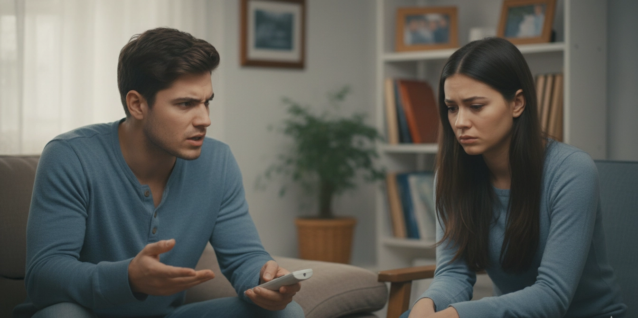
TERAPEUTA: Queridos hermanos, este es un caso muy común en muchas parejas. La confianza en el matrimonio puede quebrarse cuando uno de los cónyuges responde con críticas constantes en lugar de empatía. Cuando la comunicación se convierte en un espacio
de juicio, la otra persona comienza a cerrarse,
a protegerse y, finalmente, a dejar de hablar por miedo a ser herida.

Slide 14
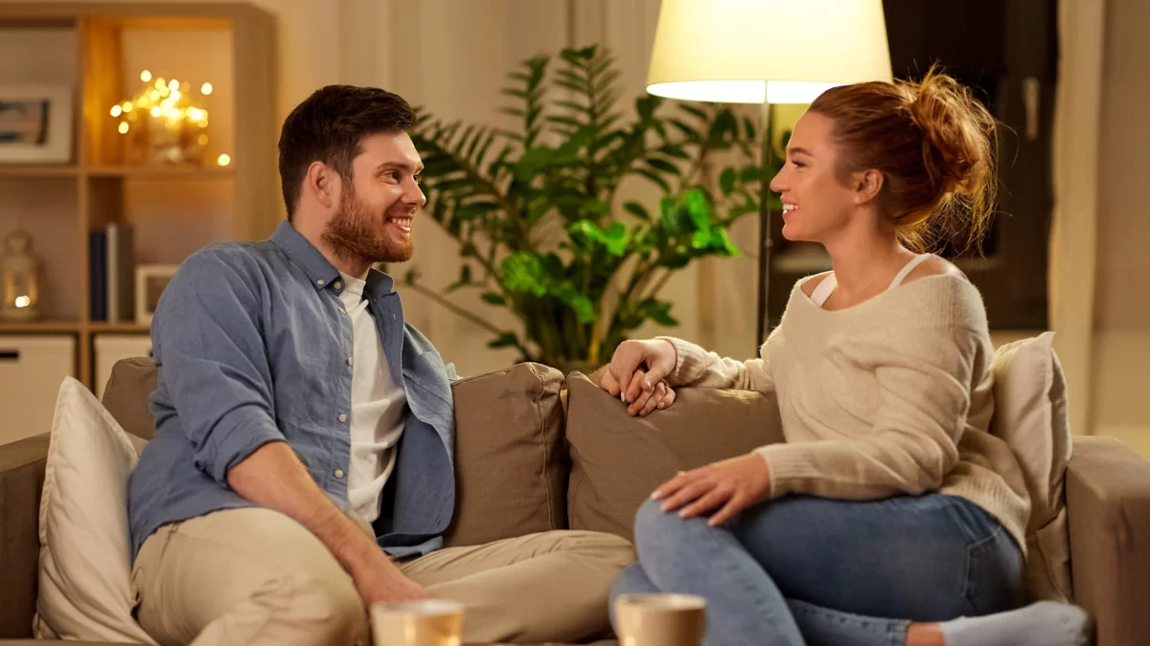
Para restaurar la confianza, el primer paso es detener las críticas de inmediato. En lugar de corregir o señalar errores, es fundamental que el esposo aprenda a validar las emociones de su esposa, aunque no
esté totalmente de acuerdo con lo que ella dice.
Escuchar con respeto y empatía no significa
necesariamente aprobar todo, pero sí significa reconocer lo que la otra persona siente. Por ejemplo, en
lugar de decir: "Eso estuvo mal hecho", podría decir: "Entiendo que fue difícil para ti, gracias por compartirlo conmigo."

Slide 15

NUEVO HORIZONTE
EVANGELISMO
LA EVANGELIZACIÓN EN LA ESCUELA SABÁTICA

Slide 16

VEAMOS EL TERCER CASO: Buen día, soy de la iglesia de Matute en Guerrero, tengo 14 años, mis padres son
unas personas muy buenas, pero en ocasiones siento que les cuesta expresar el cariño que me tienen de
forma verbal o física, casi no me dicen palabras bonitas o me dan abrazos.
¿Qué consejo les daría a mis papás?

Slide 17
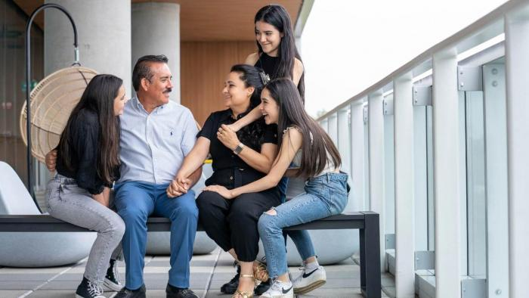
TERAPEUTA: Tristemente es el caso de muchos hijos de familias adventistas. Algunos padres fueron criados
con la idea de que amar es solo proveer o cuidar, pero no aprendieron a expresar afecto de forma verbal o física.
Sin embargo, los hijos necesitan sentirse amados no solo
por lo que sus padres hacen, sino también
por lo que dicen y cómo lo expresan.

Slide 18

Es muy importante que los padres practiquen palabras de afirmación, como: "Qué inteligente eres." "Estoy muy orgulloso de ti." "Eres muy especial para nosotros." "Te amo."
Estas palabras nutren la autoestima y fortalecen el vínculo emocional. Además, los gestos físicos de afecto
como abrazos, besos, caricias en el hombro o una sonrisa cálida son fundamentales para que los hijos se
sientan valorados y seguros.

Slide 19

HIMNO ESPECIAL
“HOGAR DE MIS RECUERDOS #593”

Slide 20

MISIONERO MUNDIAL

Slide 21

VEAMOS EL CUARTO CASO: Hola, soy de la iglesia de
Juanes 7 en Morelos. Mi esposa es una mujer muy
trabajadora y estoy muy orgulloso de ella, pero se satura mucho con su trabajo, las actividades del hogar
y de la iglesia. Sin embargo, me aísla; no trabaja en equipo conmigo y no me permite ser parte de su
equipo. ¿Qué podría hacer para que sienta que cuenta con mi apoyo?

Slide 22
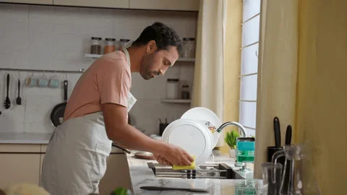
TERAPEUTA: Trabajar en solitario, en ocasiones, es una forma de protegerse: puede deberse al miedo de que
otros no cumplan con las expectativas, o simplemente porque no se está acostumbrado a delegar.
Sin embargo, dentro del hogar, esta actitud puede resultar muy dañina para la relación.
Para que tu cónyuge perciba tu apoyo, incluso si no te asigna tareas directamente, puedes buscar formas
prácticas de ayudar: lavar los platos, cuidar a los hijos, colaborar con las actividades de la iglesia que sabes
que le generan estrés.
De esta manera, sentirá que no está sola y que cuenta contigo para trabajar en equipo.

Slide 23

INFORME
SECRETARIAL

Slide 24
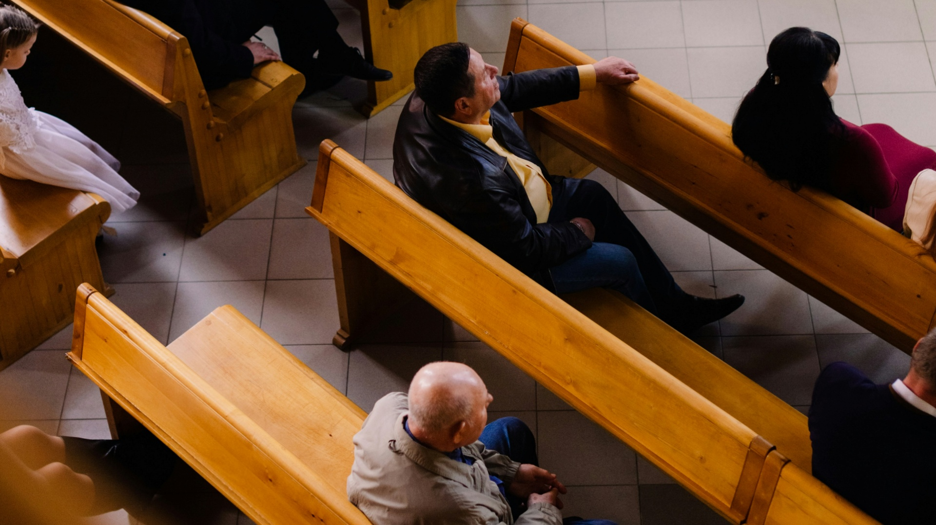
VEAMOS NUESTRO ÚLTIMO CASO: Hola. Asisto a la iglesia de Espinal en Oaxaca. Soy esposo y padre de dos
bellos hijos. Sin embargo, no logramos llegar temprano a la iglesia y casi no estudiamos la Biblia.
Aun así, tengo el profundo deseo que mi familia pueda disfrutar del cielo cuando Cristo venga. Sé que debo
mejorar. ¿Qué herramientas me podrían ayudar para lograrlo?

Slide 25
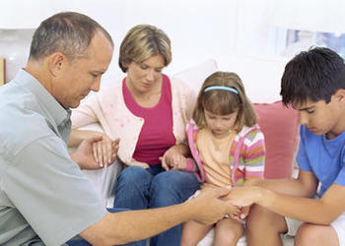
TERAPEUTA: ¡Qué hermoso anhelo! Reconocer la necesidad de cambio y tener el deseo de guiar a tu familia
hacia Cristo es ya un gran comienzo. El culto familiar es algo que no debe faltar en ninguna familia
adventista, fijen un horario en la mañana y en la tarde,
donde toda la familia pueda: Leer la Biblia de
forma dinámica y adaptada a la edad de los hijos y Orar juntos por necesidades reales y agradecimientos.

Slide 26
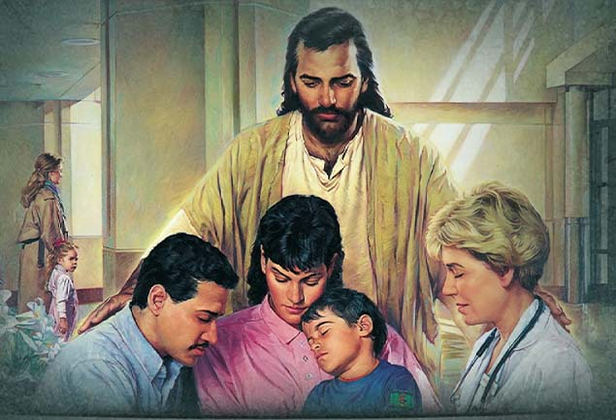
Haga de la oración un hábito en su hogar y permitan que el Espíritu Santo transforme sus vidas
obedeciendo en primer lugar lo que dice La Palabra de Dios.
Sin duda la preparación Espiritual es la forma
más importante de mantener unida a la familia,
sean responsables de la iglesia e involúcrense dentro de
las actividades. Y sobre todo haga que el centro de su familia sea Cristo, no hay mejor pilar en un hogar
que Cristo Jesús.

Slide 27
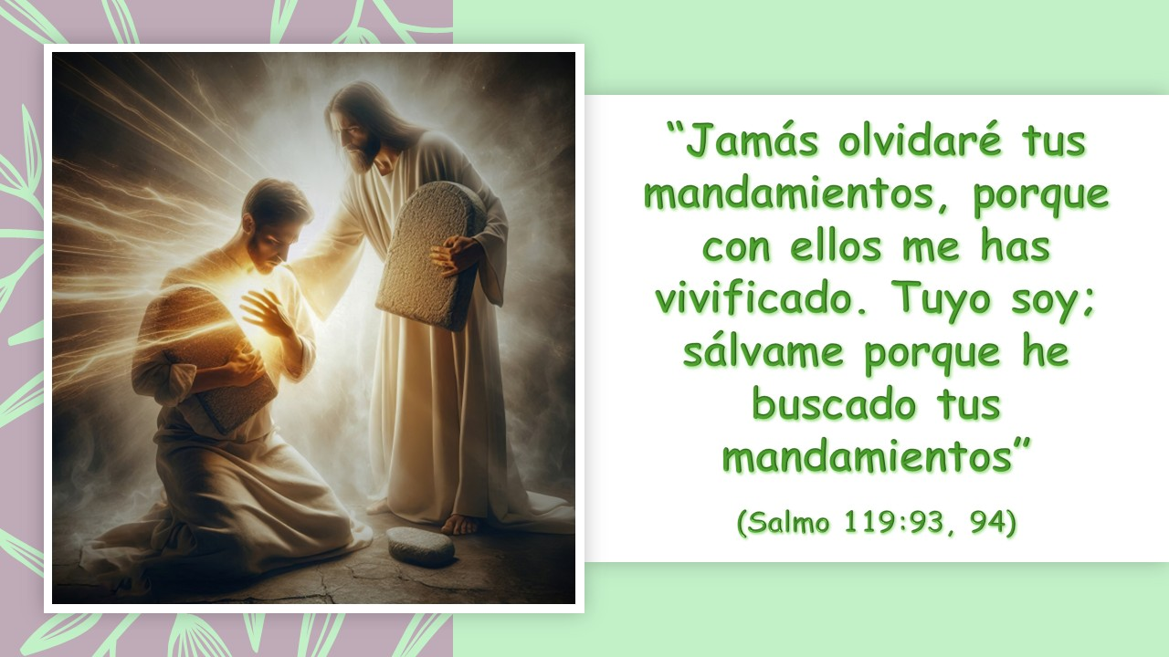
VERSÍCULO PARA MEMORIZAR

Slide 28


REPASO DE LA LECCIÓN # 9
EL PECADO, EL EVANGELIO Y LA LEY

Slide 29

CONCLUSIÓN
Terapeuta: Ha sido un verdadero gusto compartir con ustedes esta mañana. En esta ocasión, tuvimos la
oportunidad de analizar cinco casos que nos ayudaron a reflexionar sobre cómo una familia puede
encontrar mayor unidad. A través de cada experiencia, comprendimos que la comunicación sincera, la
confianza, las palabras de afirmación y el afecto, el trabajo en equipo y, especialmente, la vida espiritual,
son pilares fundamentales para mantener una familia unida.

Slide 30
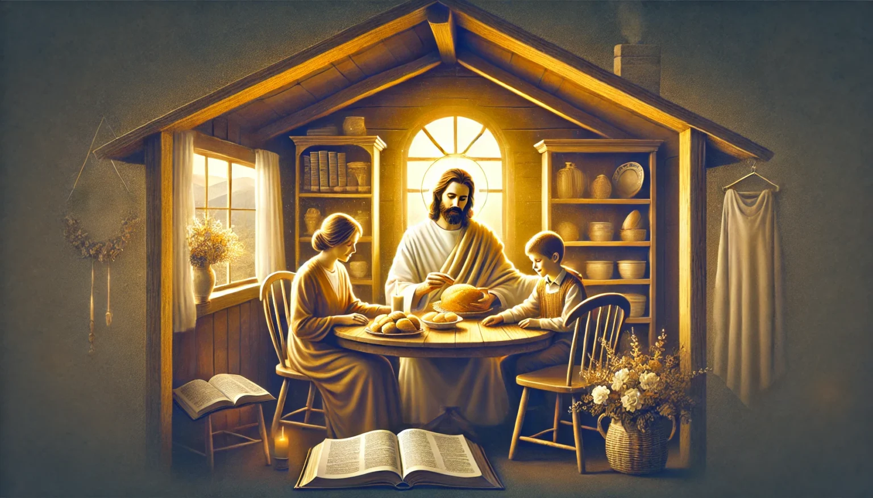
No olvidemos que cuando Cristo ocupa el
primer lugar en nuestro hogar, todo encuentra su propósito y dirección. Que Dios les bendiga y les guíe
siempre en el fortalecimiento de sus familias.

Slide 31

ORACIÓN FINAL

Slide 32

FELIZ SÁBADO

